Slide 1

제22회 창의적종합설계경진대회
스마트폰 연동을 지원하는 스마트 AI 카트
고객의 스마트폰을 단말로 활용하는 저비용 애드온 스마트 쇼핑카트
기존 카트 재활용 • 디스플레이 제거 • AI 연산 클라우드 위임
카트라이더 (CartrAIder)
인천대학교 | 2026

Slide 2



01. 문제 정의
쇼핑카트, 수십 년째 멈춰버린 진화
대형마트의 핵심 도구인 쇼핑카트는 세 가지 사회·기술적 문제를 동시에 만들어 내고 있다.
31.4%
72.6%
4%
대형마트 시설 위해 사례 1,079건 중
쇼핑카트 관련 사고가 1위
쇼핑카트 사고 339건 중
만 6세 이하 어린이 사고가 246건
셀프 계산대로 인해 오히려 더 길어진 계산 줄
한국소비자원
방치·미끄럼 사고가 주된 원인
셀프계산 도입의 역설
결제 효율 · 안전 · 접근성 — 카트 하나를 지능화하면 세 가지 사회적 비용을 동시에 줄일 수 있다
카트라이더
2 / 9

Slide 3
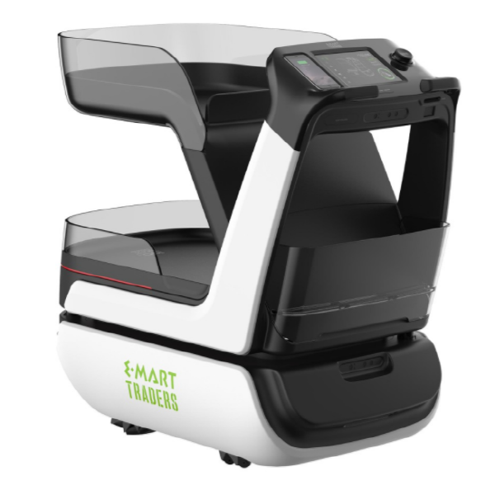
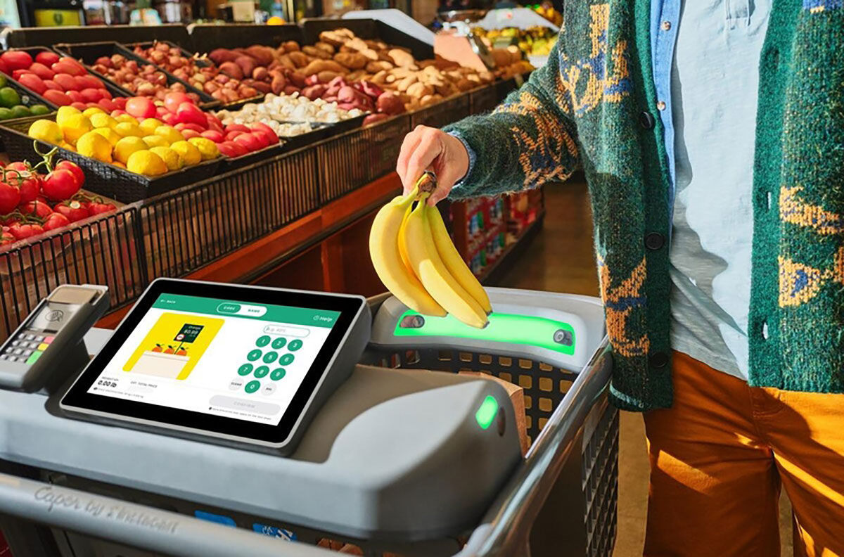
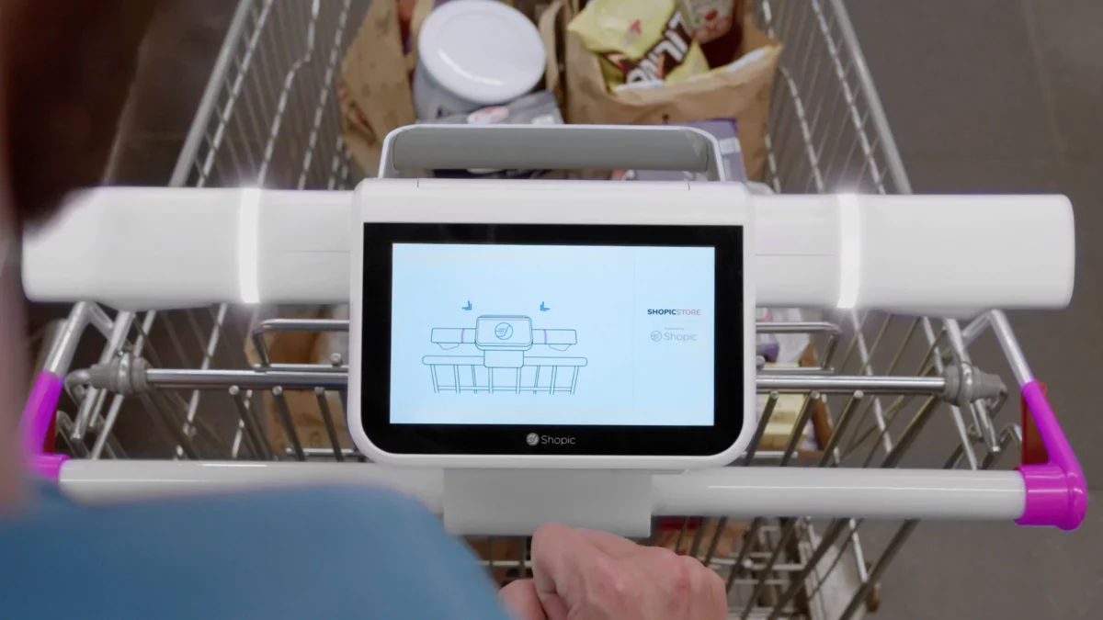
02. 기존 제품 분석
기존 스마트카트는 왜 보급에 실패했는가?
이마트 일라이 (eli)
2018, 한국
Caper Cart
Instacart, 미국
Shopic
이스라엘
한계
4일 시범 운영 후 높은 단가·도난·안전 문제로 사실상 중단
한계
여전히 카트 단가가 높고 매장 인프라 연동 부담이 커 광범위한 보급은 한계
한계
디스플레이·결제는 여전히 카트 측 모듈 의존, 완전한 경량화에는 도달하지 못함
공통 원인 비전 인식·자동 결제 기능을 모두 카트 내부에 내장하려다 단가·유지보수 비용이 폭증해 상용화에 실패
카트라이더
3 / 9

Slide 4


03. 차별성
발상의 전환 — 카트는 가볍게, 단말은 모바일로
기존 스마트카트가 ‘카트를 컴퓨터’로 만드는 방향이었다면, 본 작품은 카트는 최대한 가볍게 하고, 사용자가 이미 가진 스마트폰을 단말로 활용합니다.
기존 스마트카트
본 작품
카트를 컴퓨터로
카트 최소화, 단말은 모바일
디스플레이 패널 내장
디스플레이 제거 → 사용자 스마트폰 활용
무게 센서 / RFID 태그
카메라 비전 기반 인식 (모듈 최소화)
고성능 카트 내부 연산
AI 연산 클라우드 위임 (저사양 엣지)
전용 카트 전량 교체
Add-on 구조 → 기존 카트 그대로 재활용
카트 1대당 수백만 원 → 보급 실패
저단가 · 경량 · 유지보수 용이
카트라이더
4 / 9

Slide 5






04. 실현 방법
동작 흐름 — 담는 즉시 인식, 2탭으로 결제
01
02
03
04
상품 담기
카메라 촬영
클라우드 AI
장바구니 실시간 갱신
핵심 무거운 AI 연산은 클라우드에서, 디스플레이·결제는 사용자 스마트폰에서 처리 → 카트 자체는 카메라+통신 모듈로 단순화
카트라이더
5 / 9

Slide 6


04. 실현 방법
구성 — 최소 하드웨어 + 클라우드 분리 아키텍처
HARDWARE
SOFTWARE
카트에 부착하는 애드온 모듈
클라우드 분리 아키텍처
내부 카메라 바스켓 하향 촬영, 상품 인식용
AI 비전 모델 YOLOv8 파인튜닝 -> occlusion 환경 대응
Raspberry Pi 영상 캡처·압축·전송 전담(저사양·저전력)
백엔드 서버 Spring Boot · FastAPI · MySQL · Redis
DC 12V 모터 ×2 전동 보조 이동
모바일 앱 React Native — 큰 폰트·2탭 결제 UX
통신 모듈 클라우드 서버 연동
결제·식별 OTA 업데이트, 음성 안내, 매장 길안내
Edge–Cloud 분리 엣지 = 영상 송수신만, 클라우드 = AI 인식 → 카트 단가↓ · 발열↓ · 배터리수명↑
카트라이더
6 / 9

Slide 7
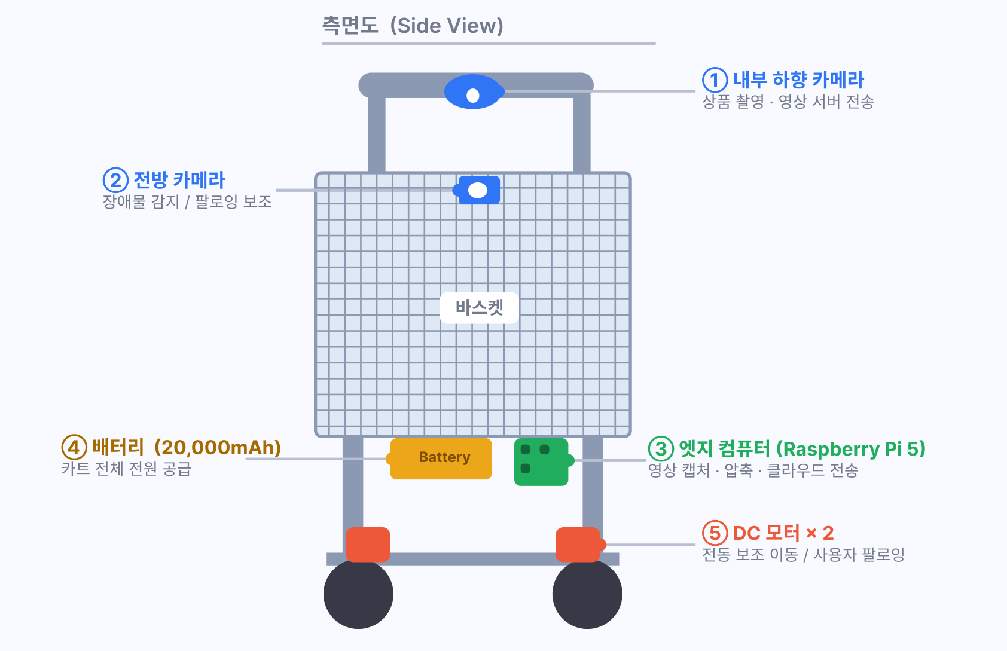
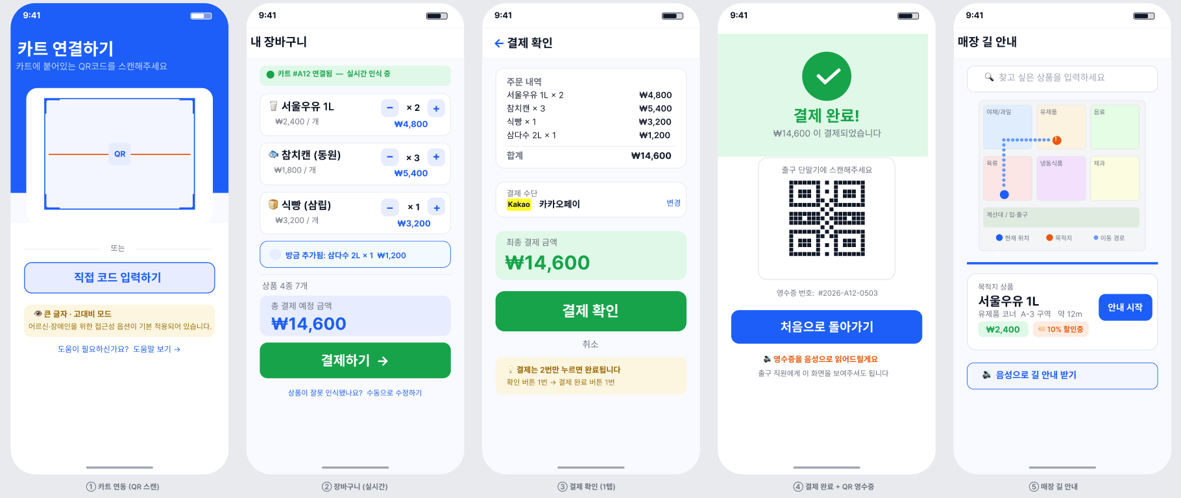
04. 실현 방법
하드웨어, 소프트웨어 예상도
HARDWARE
SOFTWARE
카트라이더
7 / 9

Slide 8




05. 기대 효과
기술이 아니라 경험을 바꾼다
낮은 도입 비용
쇼핑 소외계층 포용
상용화 가능성 ↑
접근성 회복
어린이 안전사고 예방
마트 운영 효율 향상
사고율 ↓
혼잡 완화 · 인건비 ↓
카트라이더
8 / 9

Slide 9
06. 사업화 가능성
B2B 스마트 리테일 솔루션 — 단계적 확장
저단가 애드온 하드웨어와 월 구독형 SaaS를 결합한 이중 수익 구조로 2035년 100억 달러 규모 시장(글로벌리서치 등)에 대응한다.
비즈니스 모델
단계적 시장 진입
Hardware + SaaS + Data
로컬 → 대형 → 해외
1
하드웨어 매출
카트 1대당 모듈 (카메라·엣지·모터 키트) 판매
1차
로컬 중대형 슈퍼마켓
2
SaaS 매출
AI 비전 서버 운영, 앱 유지관리, OTA 업데이트
2차
대형마트
3
데이터 분석
동선·구매 패턴·진열 효율 BI 리포트 제공
3차
해외 시장
「 기존 카트를 버리지 마세요 」 Add-on 구조로 카트 전량 교체 부담을 제거한다는 핵심 마케팅 메시지
카트라이더
9 / 9

Slide 10
감사합니다.
우리의 목표
좋은 아이디어들이 무거워서 실패한 자리에서, 고객의 모바일을 단말로 활용하는 역발상으로 스마트카트의 상용화를 현실로 만든다.
카트라이더 | 제22회 창의적종합설계경진대회

